Slide 1



Slide 2
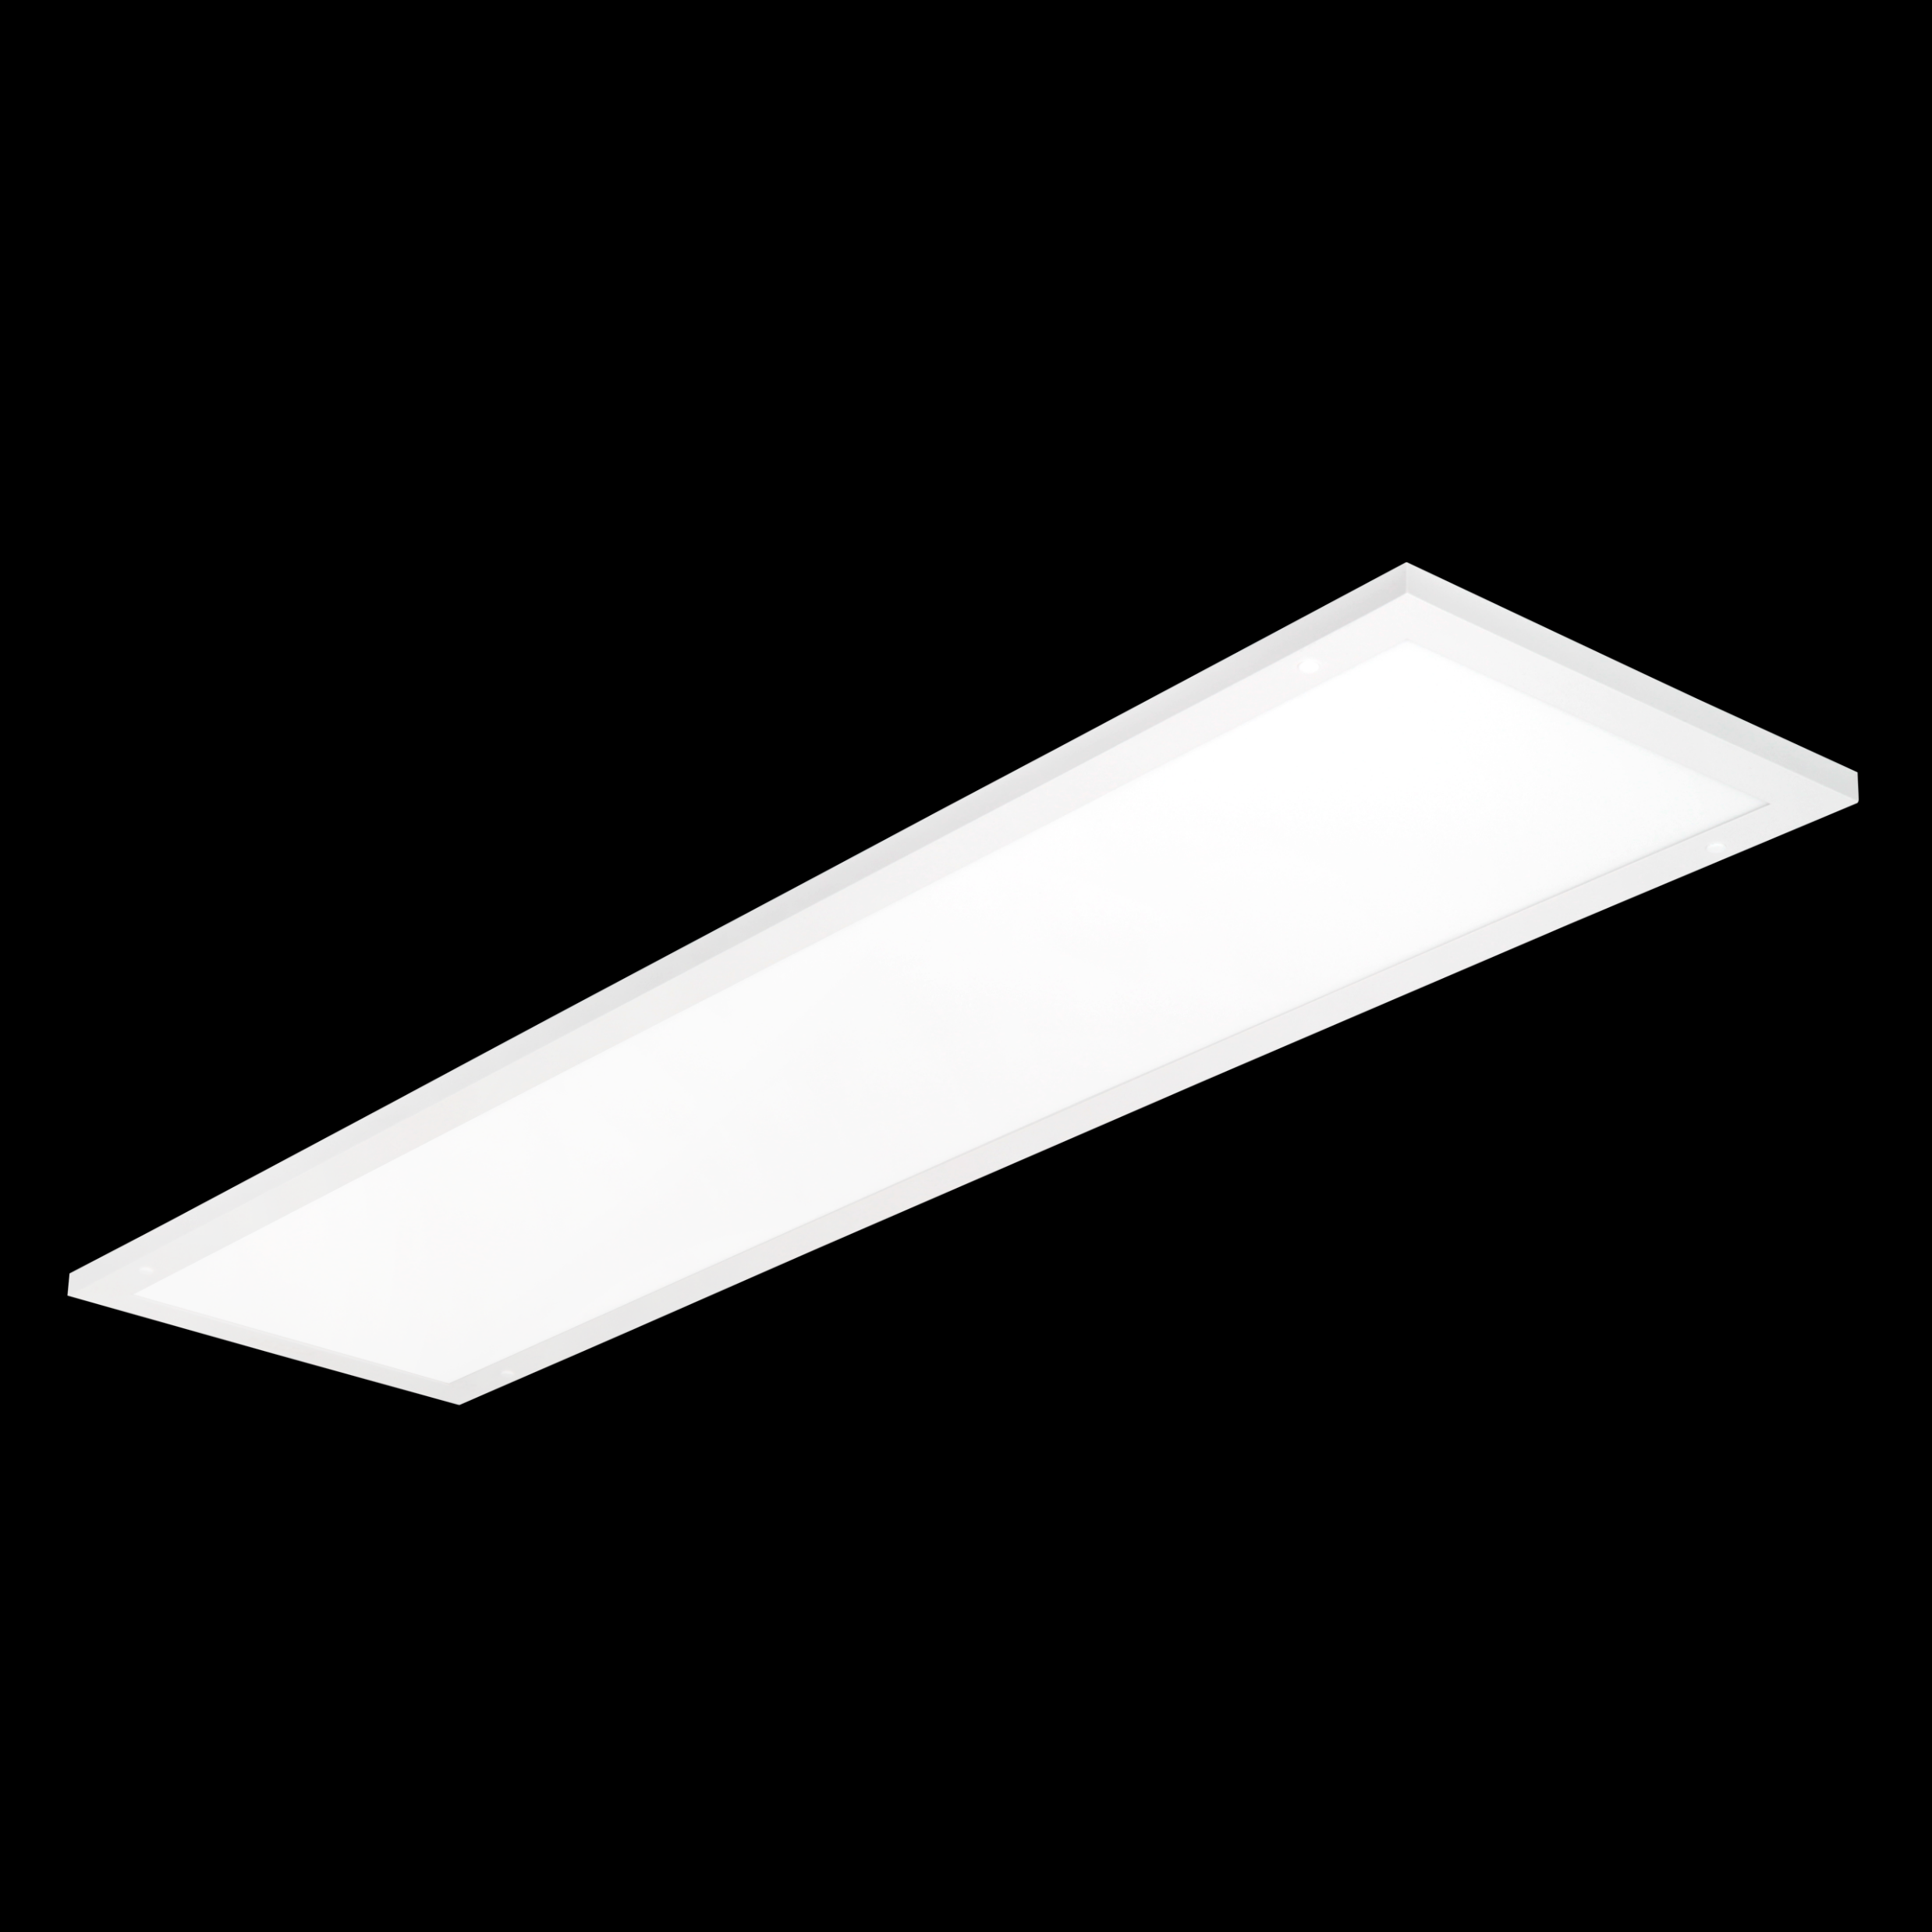
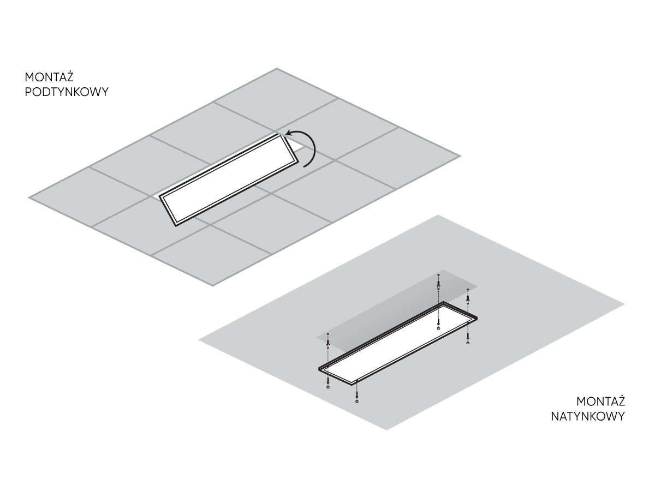
PANEL 2in1 120x30 - PARAMETRY
SOLIDNA KONSTRUKCJA ODPORNA NA UGIĘCIA
PROSTY MONTAŻ NATYNKOWY I PODTYNKOWY BEZ DODATKOWYCH NARZĘDZI
WYSOKIE PARAMETRY ŚWIETLNE: 30W 3600LM 120LM/W
KLOSZ Z UDERZENIOODPORNEGO POLIWĘGLANU
WYSOKOŚĆ: 16MM
YELLOW FREE
KLASA SZCZELNOŚCI: IP20
GWARANCJA 5 LAT

Slide 3
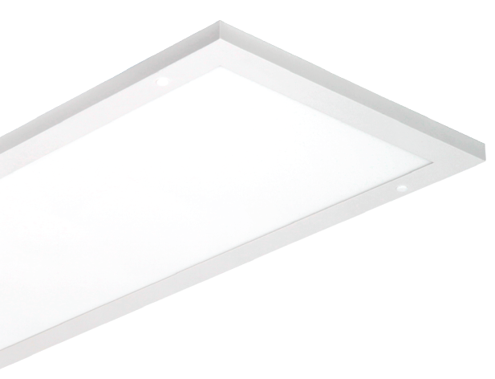
PANEL 2in1 120x30 - KORZYŚCI
DOGODNY W DYSTRYBUCJI: JEDEN PRODUKT DO INSTALACJI PODTYNKOWEJ I NATYNKOWEJ BEZ DODATKOWYCH AKCESORIÓW
SZYBKI I PROSTY MONTAŻ PODTYNKOWY I NATYNKOWY BEZ DODATKOWYCH NARZĘDZI

Slide 4
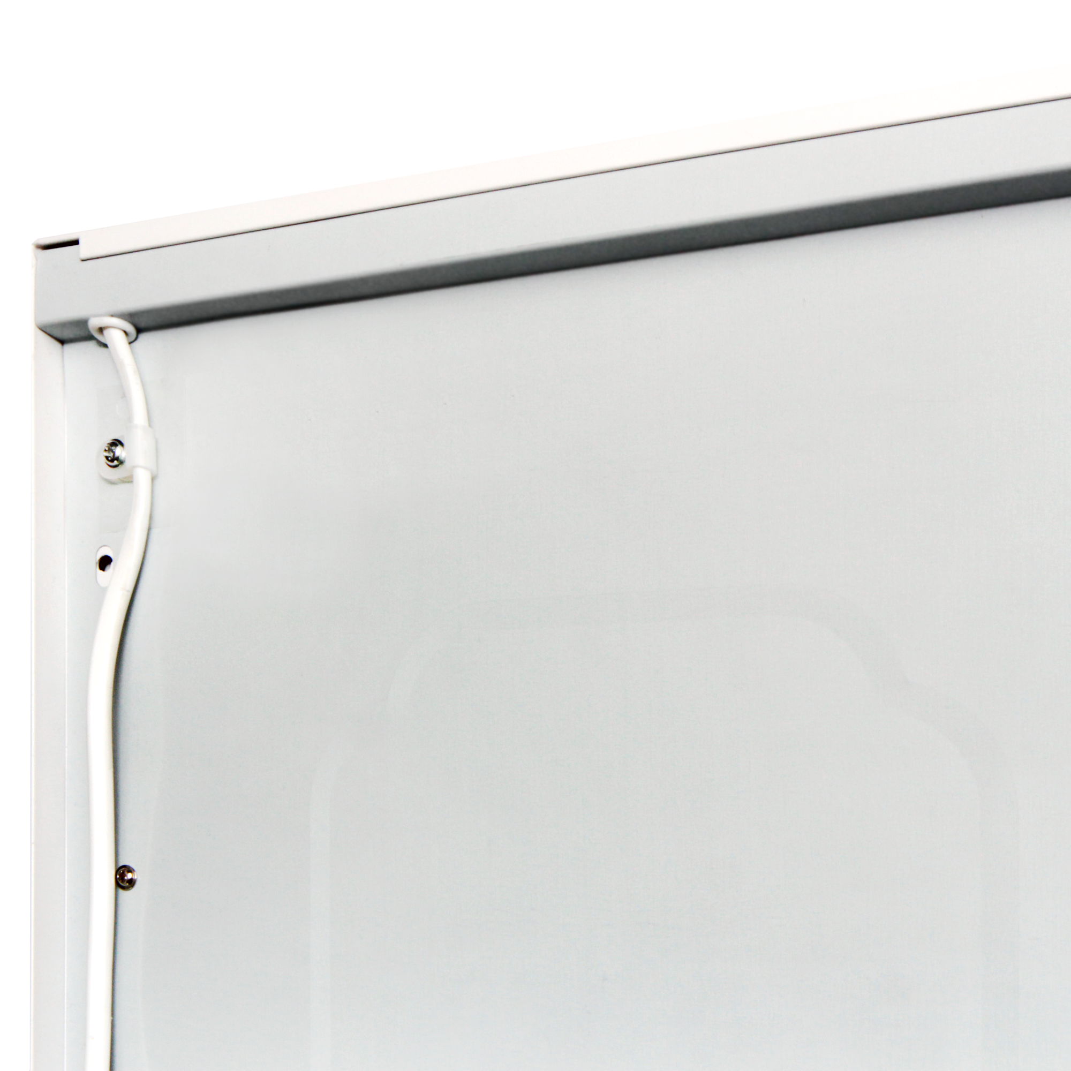

PANEL 2in1 120x30 - KORZYŚCI
WYSOKA JAKOŚĆ ZAPEWNIAJĄCA BEZAWARYJNĄ PRACĘ
LED ORAZ ZASILACZ SEGMENTU PREMIUM Z 5-LETNIĄ GWARANCJĄ
KLOSZ Z UDERZENIOODPORNEGO POLIWĘGLANU
MATERIAŁY YELLOW FREE ZABEZPIECZAJĄCE PRZED ŻÓŁKNIĘCIEM
OSZCZĘDNOŚĆ ENERGII I PIENIĘDZY PRZY DUŻYM STRUMIENIU ŚWIETLNYM: 30W 3600LM 120LM/W
KONSTRUKCJA Z ULTRACIENKIM ZASILACZEM 16MM ZAPEWNIA MINIMALISTYCZNĄ NOWOCZESNĄ ESTETYKĘ

Slide 5
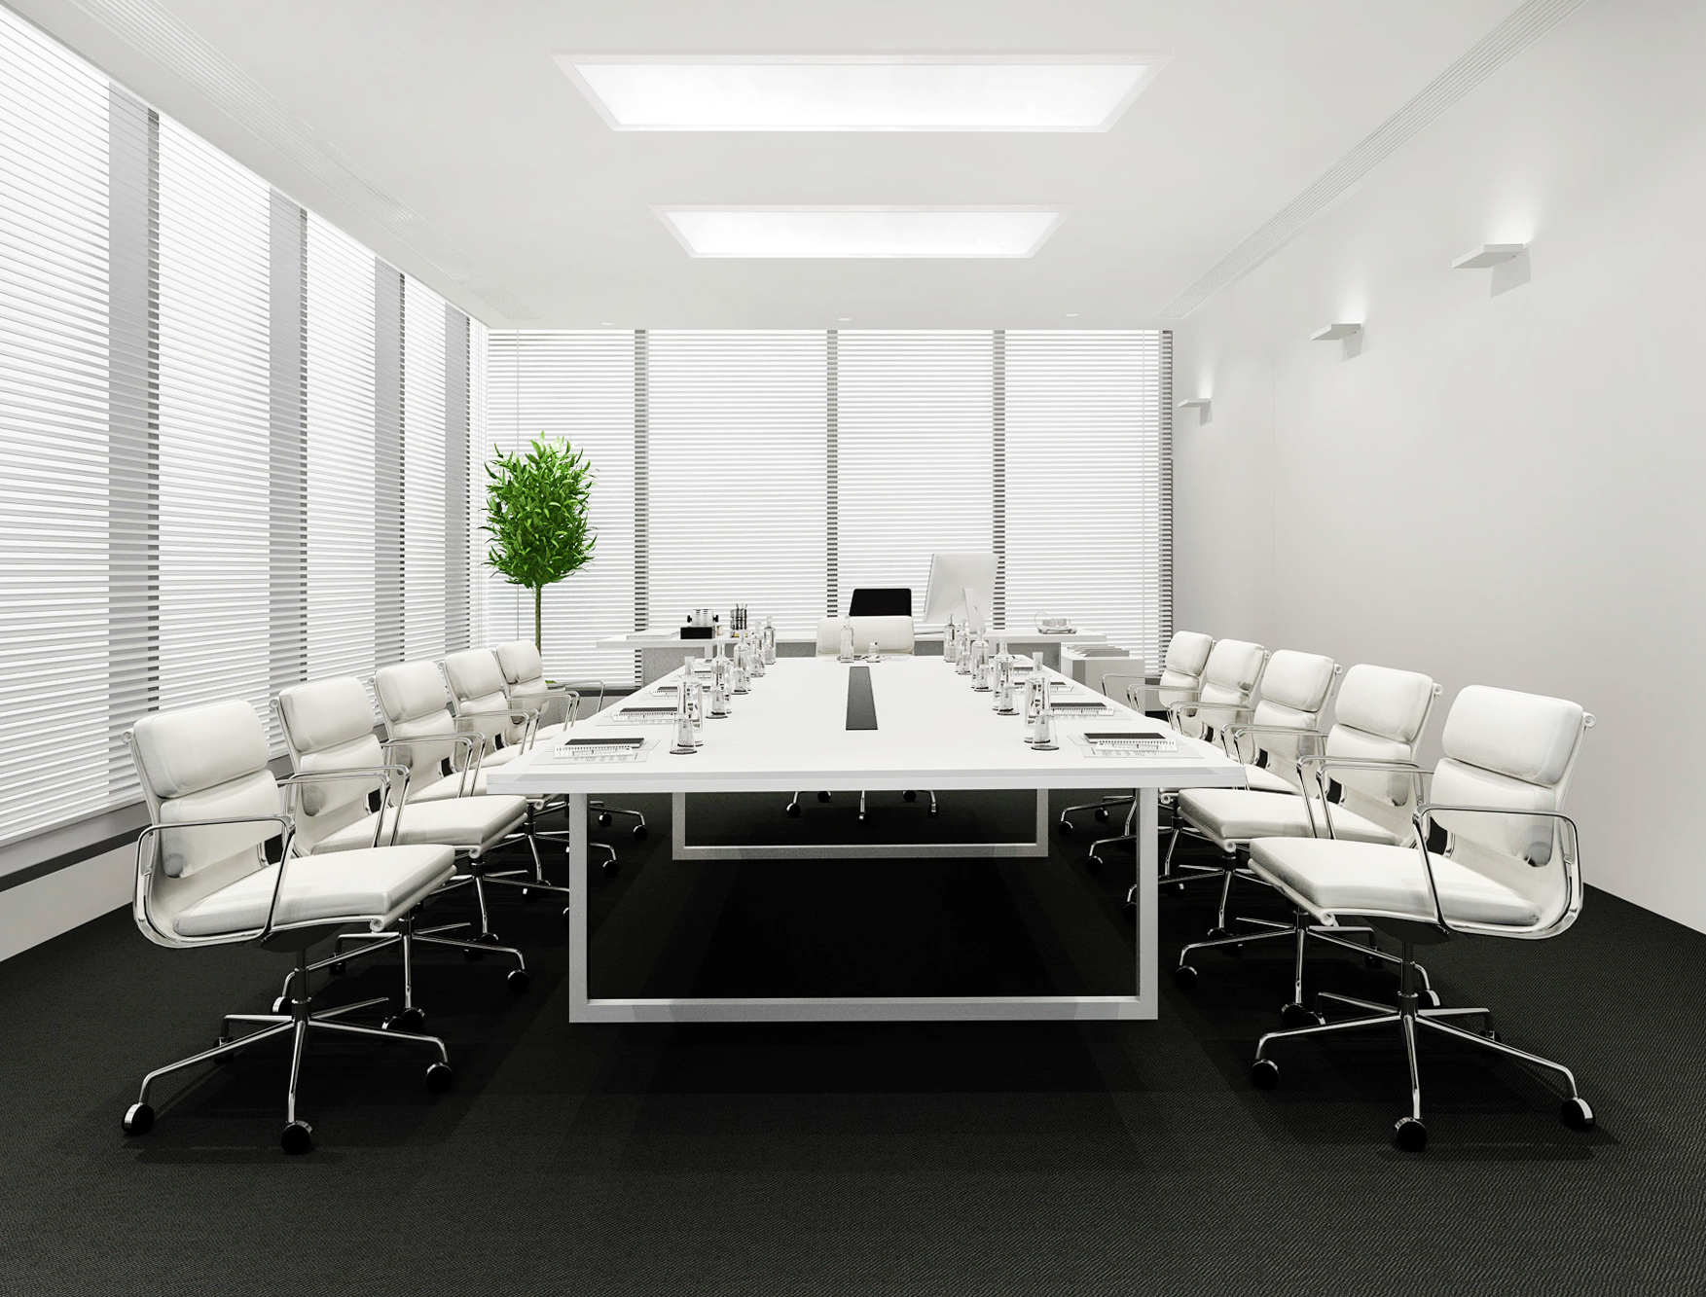
PANEL 2in1 120x30 - ZASTOSOWANIE
SZEROKIE ZASTOSOWANIE W OŚWIETLENIU POWIERZCHNI BIUROWYCH, KORYTARZY I PRZESTRZENI UŻYTECZNOŚCI PUBLICZNEJ
IDEALNE ROZWIĄZANIE DO ESTETYCZNEGO I EKONOMICZNEGO OŚWIETLENIA SAL SZKOLNYCH SZCZEGÓLNIE PRZY MODERNIZACJACH I WYMIANACH OPRAW ŚWIETLÓWKOWYCH

